Slide 1
Создание детектора (EMC)
Морозов Д.
23 апреля 2013
Notes:
<номер>

Slide 2
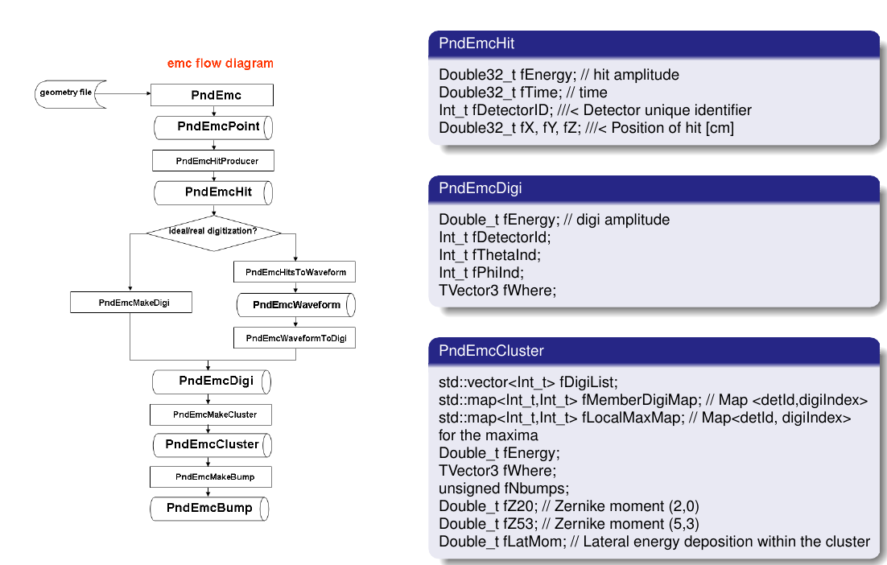
22.04.2013 ИФВЭ
Морозов Д.А.
<номер>
Структура

Slide 3
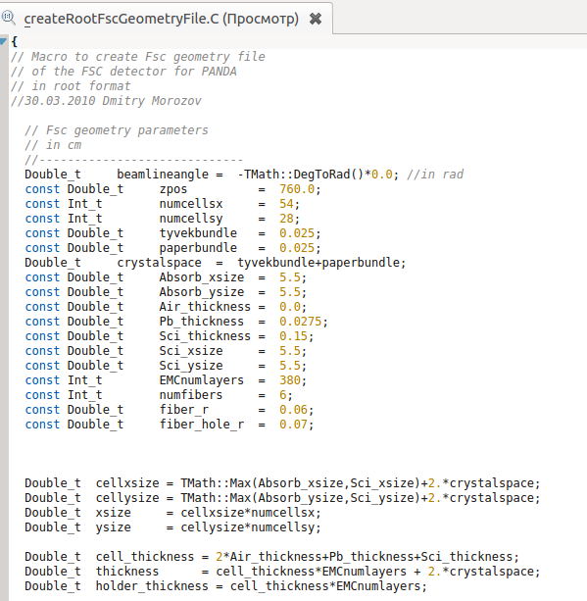
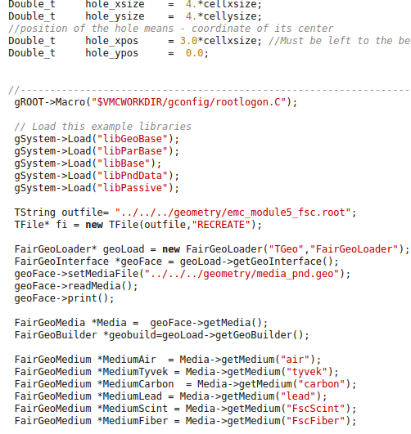
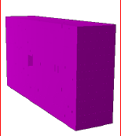
Геометрия
/macro/emc/dedicated
/geometry/emc_module5.root

Slide 4
Геометрия

Slide 5
PndEmcHitProducer

Slide 6
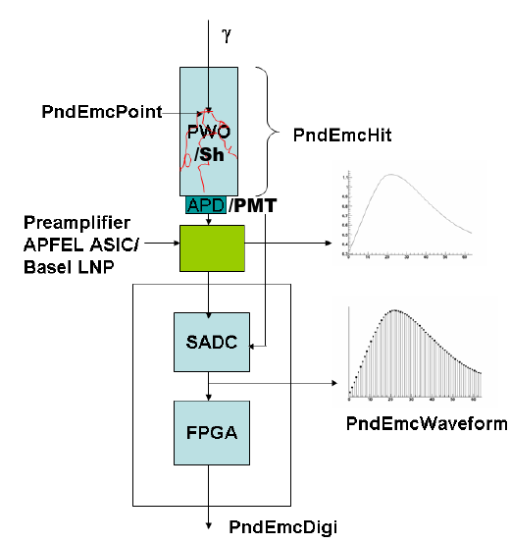
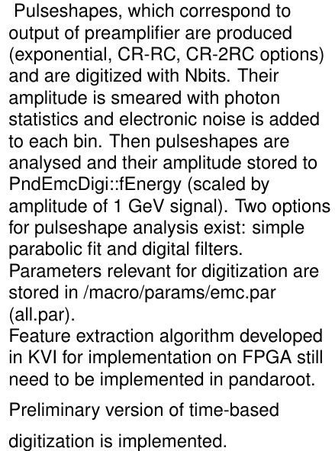
Оцифровка

Slide 7
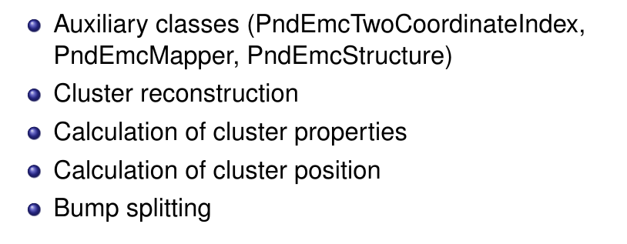
Реконструкция

Slide 8
PndEmcTwoCoordinateIndex

Slide 9
PndEmcMapper

Slide 10
PndEmcStructure

Slide 11
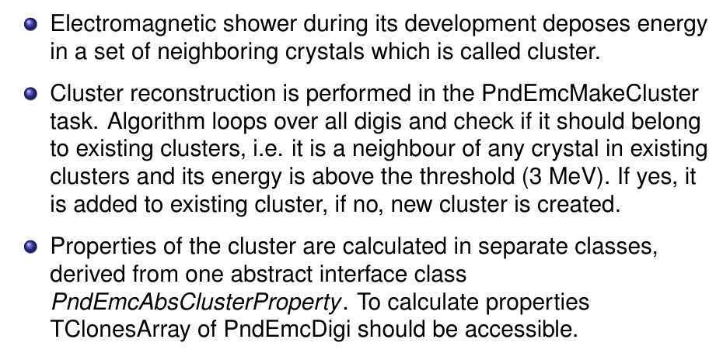
Реконструкция кластеров

Slide 12
Свойства кластеров

Slide 13
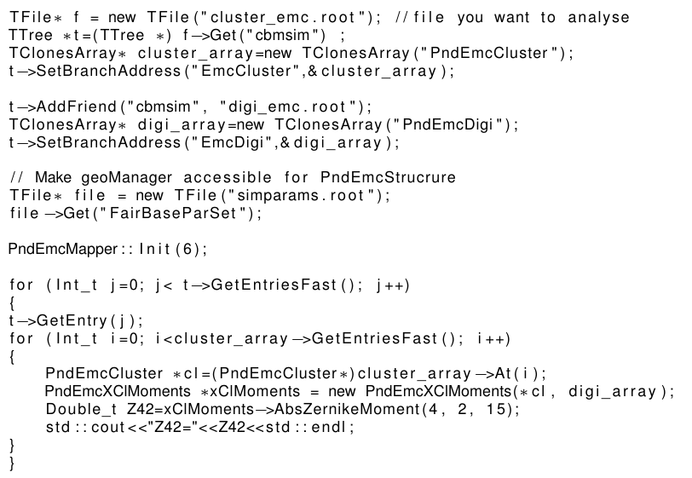
Пример

Slide 14
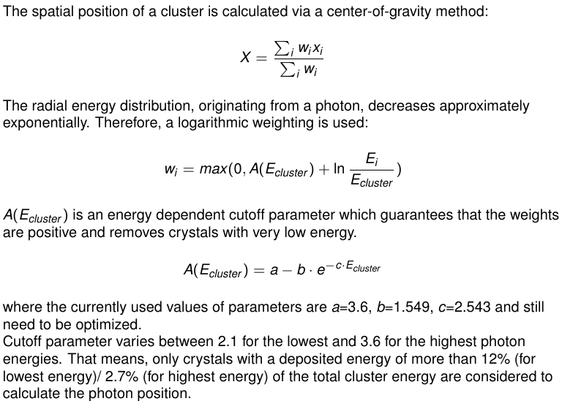
Координаты кластера

Slide 15
Разделение ливней

Slide 16
Разделение ливней

Slide 17
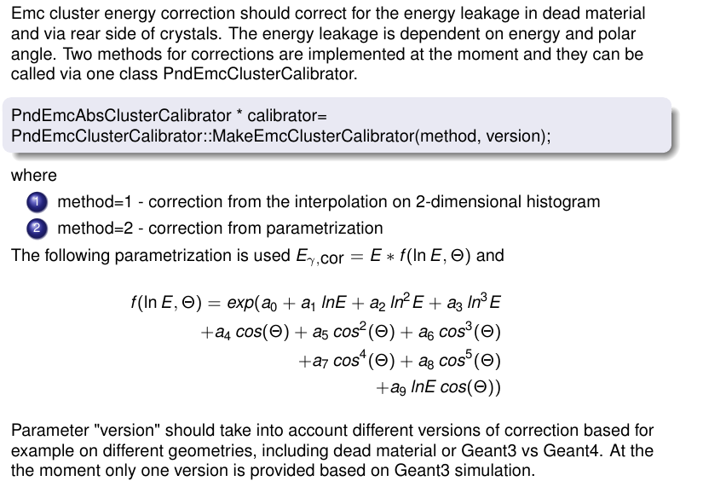
Коррекция

Slide 18
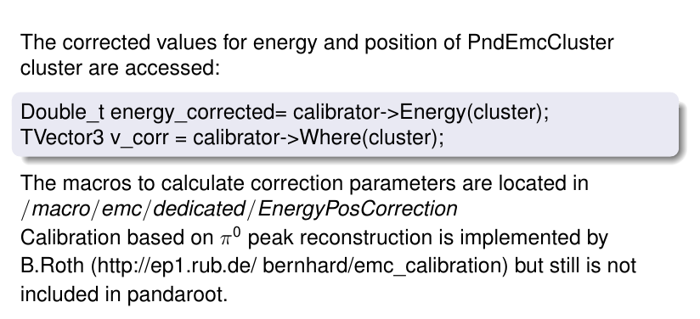
Коррекция

Slide 19
22.04.2013 ИФВЭ
Морозов Д.А.
<номер>
BACK-UP SLIDES

Slide 20
27.11.2012 ОИЯИ
<номер>
Морозов Д.А.

